Slide 1
11. MUUNTELU JA KELPOISUUS

Slide 2
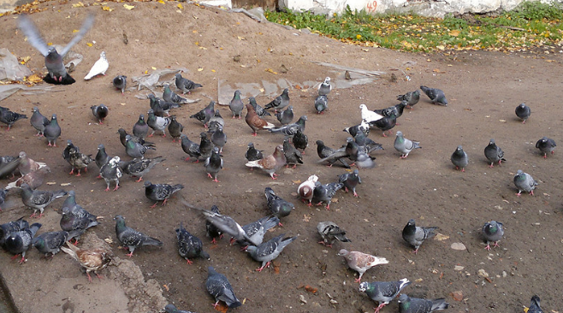
Perinnöllinen muuntelu
Fenotyypillä tarkoitetaan yksilön ilmiasua eli ulkomuotoa. Genotyyppi on yksilön kaikkien geenien muodostama kokonaisuus.
Genotyypin muuntelu on perinnöllistä.
Fenotyypissä oleva muuntelu aiheutuu sekä perinnöllisistä että ympäristön aiheuttamista eroista.

Slide 3
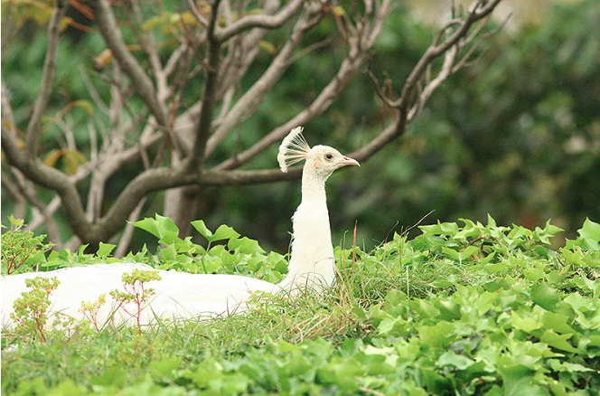
Mutaatiot
Mutaatiot tuottavat perinnöllistä muuntelua ja synnyttävät uusia ominaisuuksia yksilöihin ja populaatioihin.
  (1) Geenimutaatiossa eli pistemutaatiossa yksittäinen geeni muuttuu mutaation seurauksena > uusi alleeli eli geenin muoto.
  (2) Kromosomimutaatiossa kromosomin rakenne muuttuu.
  (3) Kromosomistomutaatiossa kromosomien lukumäärä muuttuu.

Slide 4
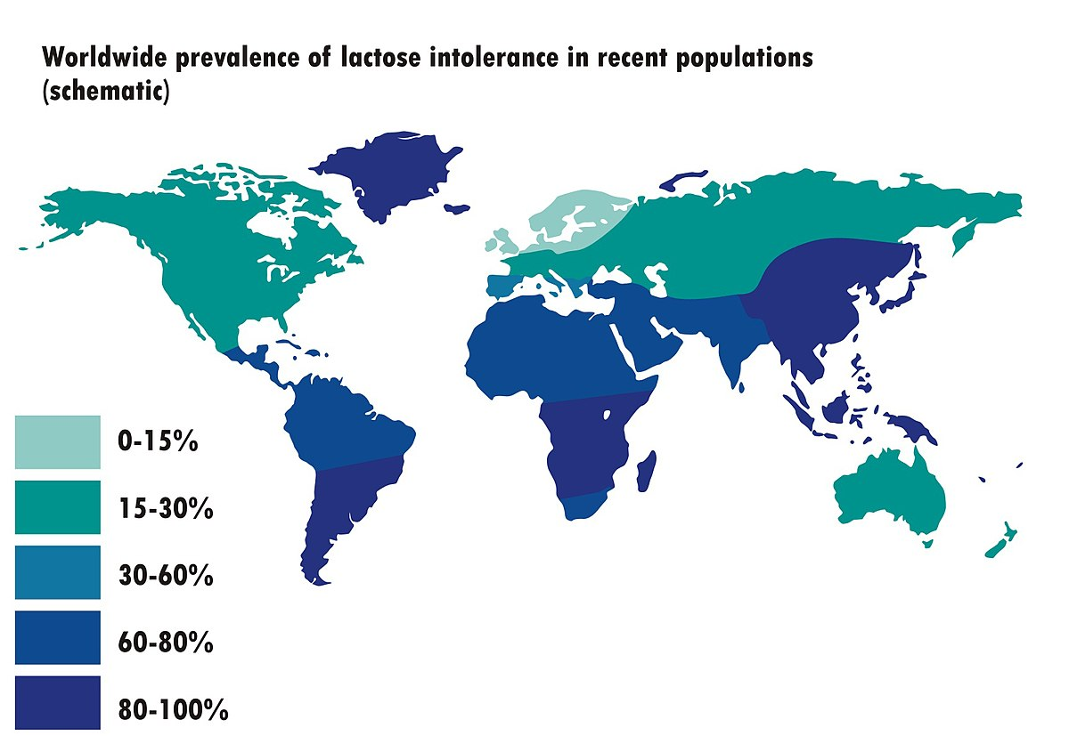
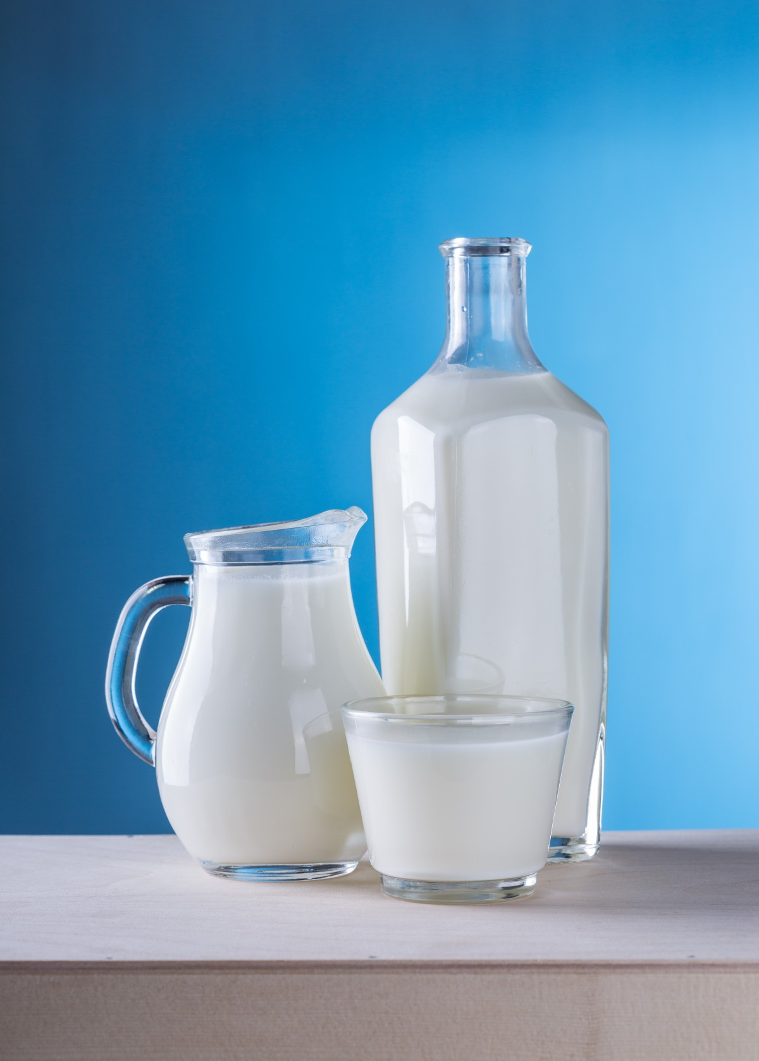
Esimerkkinä laktoositoleranssi ja laktoosi-intoleranssi

Slide 5
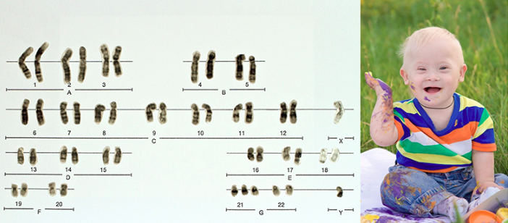
Mutaatiot
Suurin osa mutaatioista on haitallisia tai neutraaleja.
Mutaatiot periytyvät jälkeläisille vain, jos ne tapahtuvat solusoluissa tai niitä muodostavissa soluissa.
Somaattisten solujen mutaatiot eivät periydy.

Slide 6
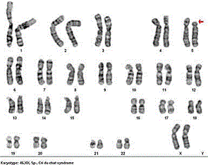
Mitä poikkeuksellista havaitset kuvan kromosomistosta?

Slide 7
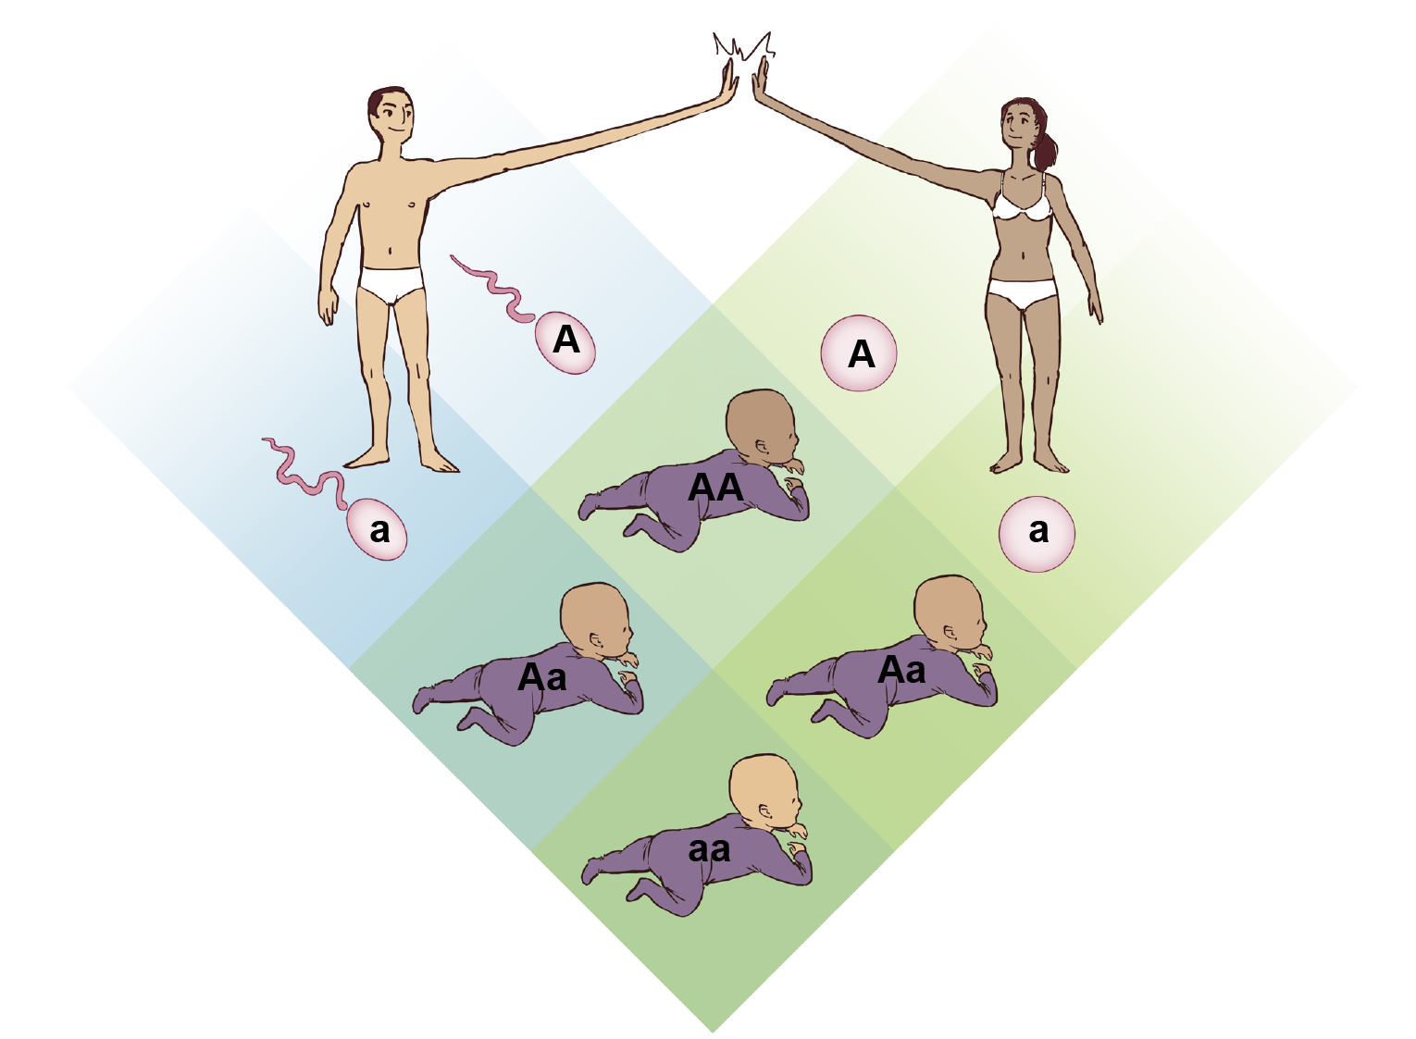
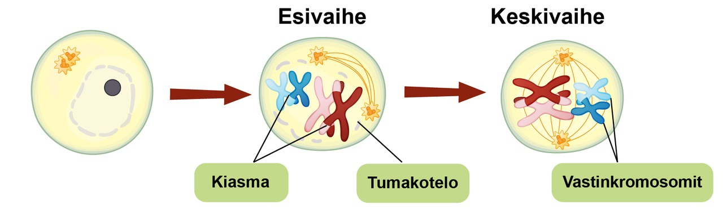
Suvullinen lisääntyminen tuottaa muuntelua
meioosi järjestää perimää uusiin yhdistelmiin
meioosin tekijäinvaihdunta
sukusolujen sattumanvarainen yhdistyminen

Slide 8
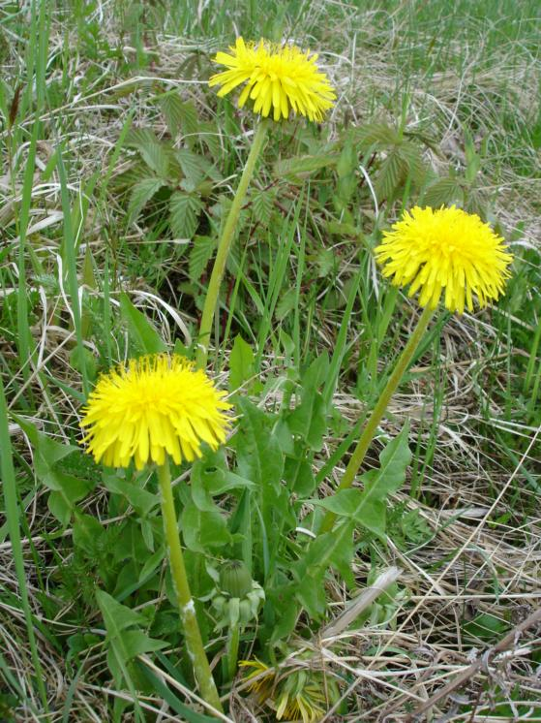
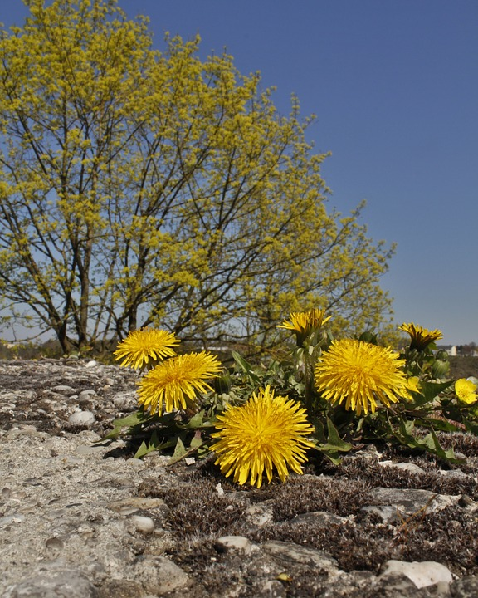
Yksilöiden mukautuminen ympäristöoloihin
Ympäristön aiheuttamaa muuntelua sanotaan muovautumismuunteluksi eli fenotyyppiseksi joustavuudeksi.
Muovautumismuuntelun avulla yksilöt sietävät paremmin elinympäristönsä muutoksia, mutta näin syntyneet ominaisuudet eivät periydy jälkeläisille.

Slide 9
Kertaus:muuntelu ja suvullinen lisääntyminen
Suvuttomassa lisääntymisessä mutaatiot ovat ainoa muuntelun lähde.
Suvullisessä lisääntymisessä perinnöllistä muuntelua eli geneettistä rekombinaatiota aiheuttavat mutaatioiden lisäksi useat tekijät.
  meioosissa kromosomiparin kromosomien jakautuminen sukusoluihin on sattumanvaraista
  meioosin tekijäinvaihdunta: vastinkromosomit vaihtavat osia keskenään ja syntyy uusia ominaisuusyhdistelmiä
  hedelmöityksessä sukusolut yhtyvät sattumanvaraisesti (+ parinvalinnan sattumanvaraisuus)
Lopputuloksena syntyy geneettisesti ainutlaatuisia yksilöitä.

Slide 10
Perinnöllinen muuntelu saa aikaan eroja yksilöiden kelpoisuudessa
Populaatiossa tietyssä ympäristöolosuhteissa parhaimmat perinnölliset ominaisuudet omaavat yksilöt selviävät hengissä, pääsevät lisääntymään ja tuottamaan lisääntymiskykyisiä jälkeläisiä. Näillä yksilöillä on paras kelpoisuus eli fitness.
Populaatioissa kelpoisuutta parantavat geenien alleelit yleistyvät ja kelpoisuutta heikentävät alleelit harvinaistuvat.

Slide 11
Kelpoisuus eli fitness
Yksilön kelpoisuus koostuu kolmesta osatekijästä:
1) yksilön kyvystä säilyä hengissä lisääntymisikään saakka,
2) yksilön lisääntymistehokkuudesta ja
3) sen jälkeläisten hedelmällisyydestä.

Slide 12
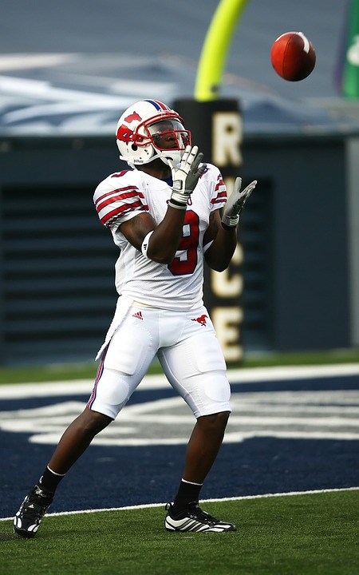
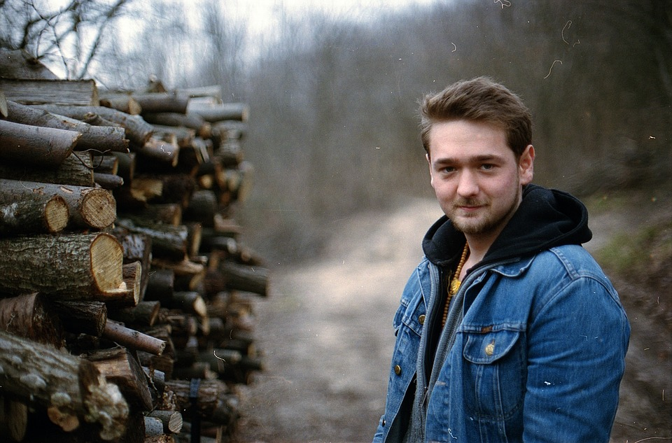
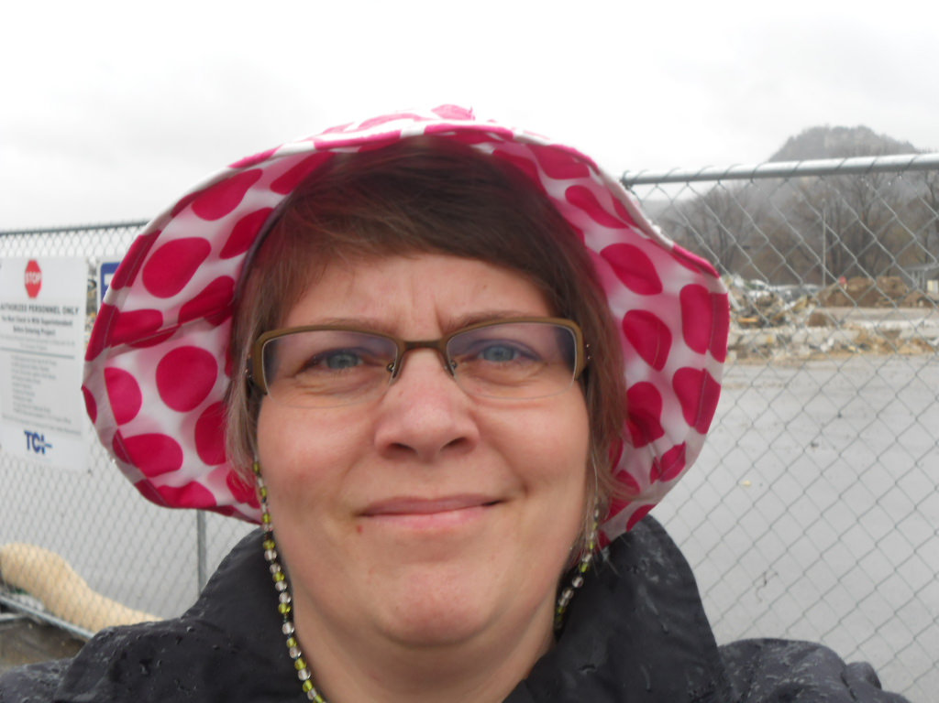
Kelpoisuus eli fitness – kenellä on suurin kelpoisuus?
Jaakko, 31 v, datainsinööri, töissä, 1 päiväkoti-ikäinen lapsi, toinen tulossa
Paula, 51 v, kirjastonhoitaja,
3 aikuista lasta, kahden lapsen mummi
Johnny, 23 v,
yo-opiskelija oikeustieteellisessä

Slide 13
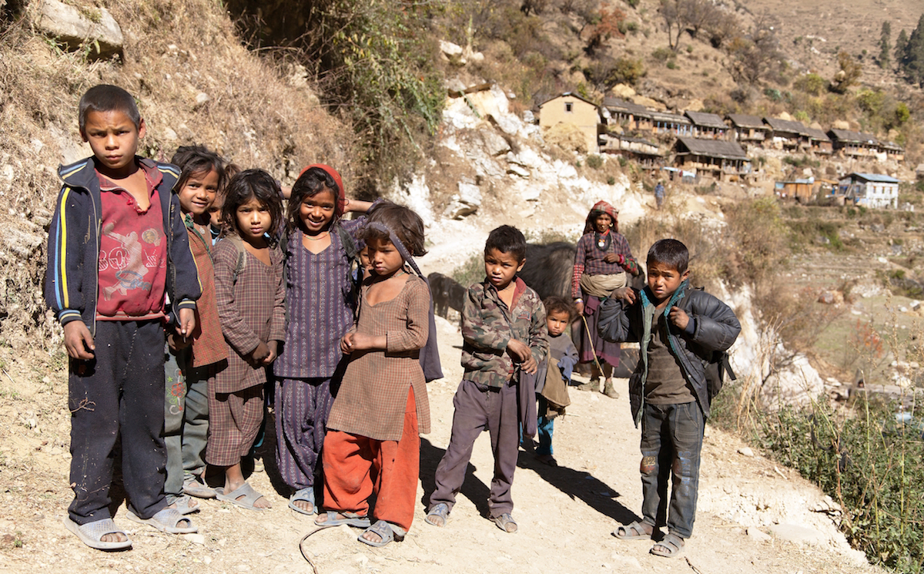
Alleelien yleistyminen
Kelpoisimpien yksilöiden alleelit yleistyvät populaatiossa > populaation alleelikoostumus muuttuu > mikroevoluutio
Esimerkki: vuoristoalueilla asuneet ihmispopulaatiot ovat vuosisatojen kuluessa sopeutuneet geneettisesti ohueen ilmaan. Alleelieroja on useissa geeneissä.
Tämä on eri ilmiö kuin ihmisten yleinen lyhytaikainen ja palautuva sopeutuminen vuoristo-olosuhteisiin eli akklimaatio.

Slide 14
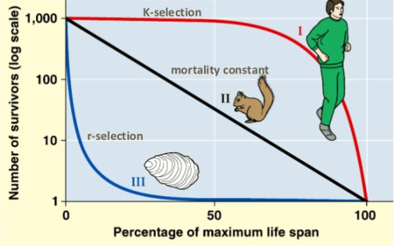
Elinkiertotaktiikat
Eri lajit saavat eri määriä jälkeläisiä. Toiset saavat paljon mutta eivät hoida niitä, toiset vain vähän mutta hoitavat pitkäänkin. Taktiikat ovat kehittynet luonnonvalinnan kautta.

Slide 15
